Slide 1
Τα φυτά παίρνουν ενέργεια με την κυτταρική αναπνοή
Γλυκόζη
+
Οξυγόνο
Διοξείδιο του άνθρακα
+
νερό
+
ενέργεια
Κυτταρική αναπνοή
Η κυτταρική αναπνοή γίνεται σε όλα τα κύτταρα του φυτού σε όλη τη διάρκεια της μέρας και όλη τη νύκτα
*Βέβαια, η κυτταρική αναπνοή περιλαμβάνει πολλές χημικές αντιδράσεις

Slide 2
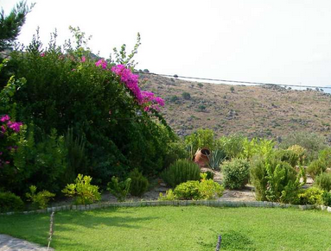
γλυκόζη
+
Οξυγόνο
Διοξείδιο του άνθρακα
+
νερό
+
ενέργεια
Αυτό το αέριο θα βγει έξω από το φυτό
Αυτή την ενέργεια θα χρησιμοποιήσουν τα φυτά για τις ανάγκες τους
Τα χερσαία φυτά (δηλαδή τα φυτά που βρίσκονται στη στεριά και όχι μέσα στη θάλασσα) προσλαμβάνουν (παίρνουν) το οξυγόνο απευθείας από τον ατμοσφαιρικό αέρα
Τα χερσαία φυτά, γενικά παίρνουν οξυγόνο ή δίνουν αέριο οξυγόνο με τα στόματα, το ίδιο ισχύει και για το διοξείδιο του άνθρακα

Slide 3
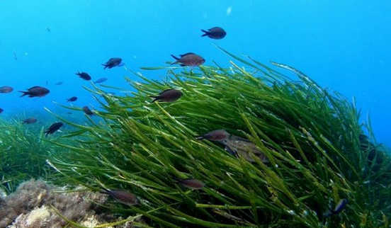
γλυκόζη
+
Οξυγόνο
Διοξείδιο του άνθρακα
+
νερό
+
ενέργεια
Τα υδρόβια φυτά (δηλαδή τα φυτά που βρίσκονται μέσα στη θάλασσα) παίρνουν το οξυγόνο που χρειάζονται για την κυτταρική αναπνοή , από τη θάλασσα. Αφού μέσα στη θάλασσα υπάρχει διαλυμένο οξυγόνο.

Slide 4
Στα φυτά γίνετε :
1. Φωτοσύνθεση
ηλιακή ακτινοβολία
Διοξείδιο του άνθρακα
+
νερό
γλυκόζη
+
οξυγόνο
Με τη φωτοσύνθεση τα φυτά παράγουν αέριο οξυγόνο, που στη συνέχεια βγαίνει από τα φυτά και πηγαίνει στη ατμόσφαιρα, για να χρησιμοποιηθεί από τους άλλους οργανισμούς
2. Κυτταρική Αναπνοή
γλυκόζη
+
Οξυγόνο
Διοξείδιο του άνθρακα
+
νερό
+
ενέργεια
Με τη κυτταρική αναπνοή τα φυτά παράγουν αέριο διοξείδιο του άνθρακα, που στη συνέχεια βγαίνει από τα φυτά και πηγαίνει στη ατμόσφαιρα.

Slide 5
Το ποσό του οξυγόνου που καταναλώνουν τα ίδια τα φυτά με τη διαδικασία της κυτταρικής αναπνοής, είναι πολύ λιγότερο από το οξυγόνο που παράγουν με τη διαδικασία της φωτοσύνθεσης

